Slide 3
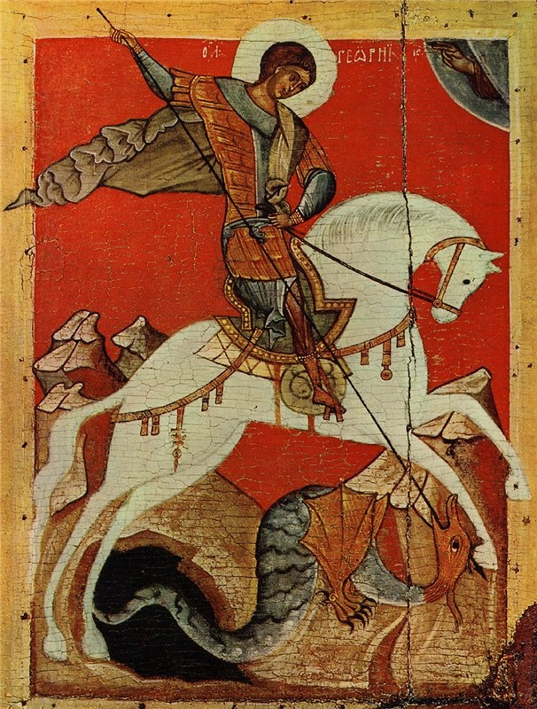

Slide 4
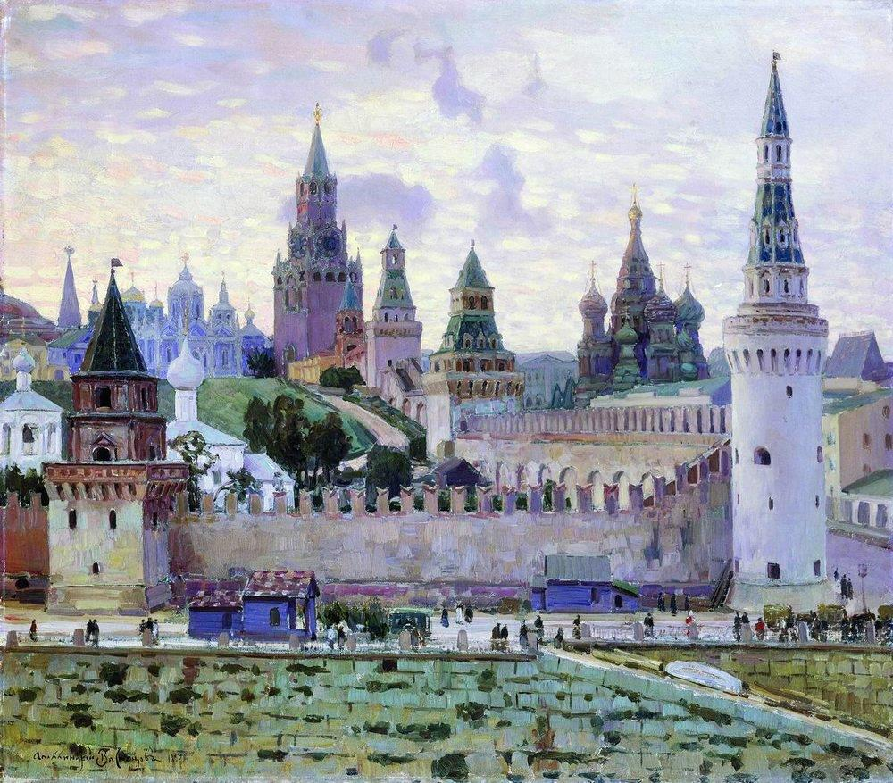
Родина
— это наша фамильная крепость с флагом на башне,
и чем хуже в ней дела, тем меньше у нас прав уйти.
Г..К.Честертон

Slide 5
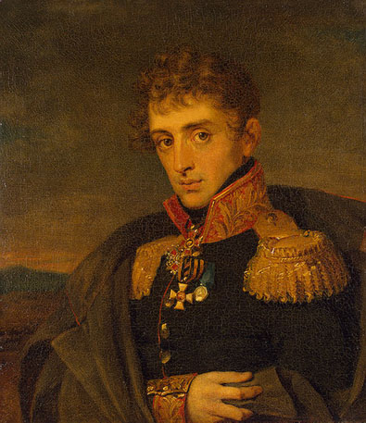
Вы, чьи широкие шинели Напоминали паруса, Чьи шпоры весело звенели И голоса. И чьи глаза, как бриллианты, На сердце вырезали след - Очаровательные франты Минувших лет. Одним ожесточеньем воли Вы брали сердце и скалу, — Цари на каждом бранном поле И на балу. Вас охраняла длань Господня И сердце матери. Вчера — Малютки-мальчики, сегодня — Офицера.
Вам все вершины были малы, И мягок —
самый черствый хлеб, О молодые генералы Своих судеб! …
"Генералам двенадцатого года"
(Цветаева М.)

Slide 6
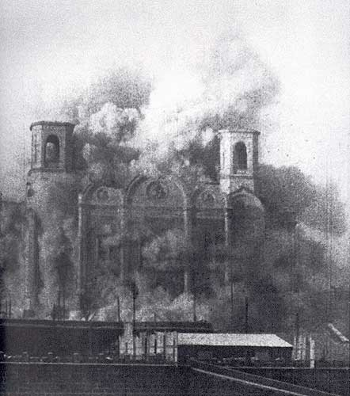
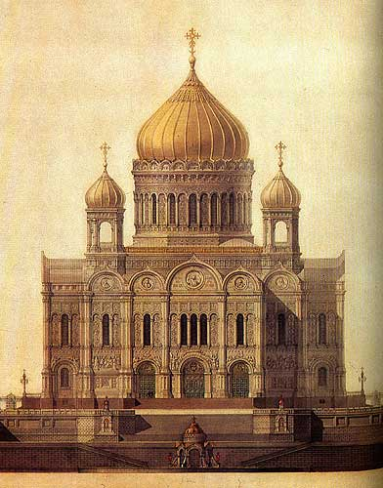

Slide 7
Будь защитником

Slide 8
Notes:
Александр Невский. Ю.Пантюхин

Slide 9
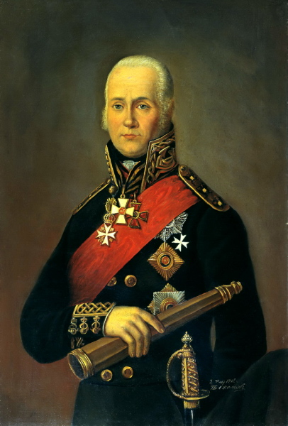
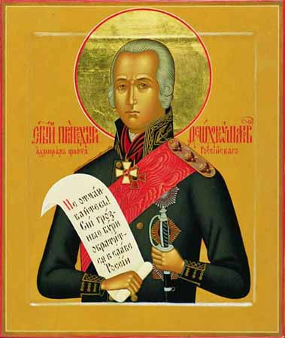

Slide 10
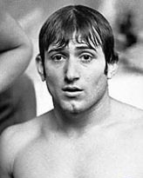

Slide 11
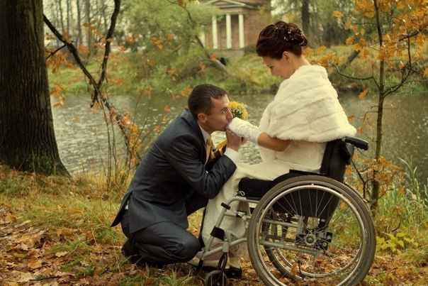

Slide 12
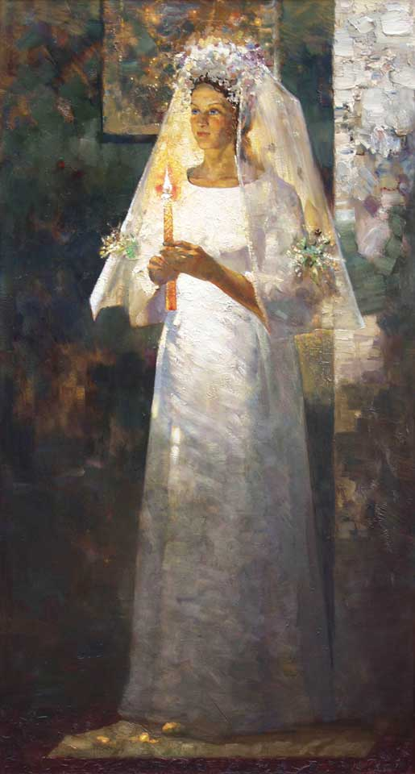

Slide 13
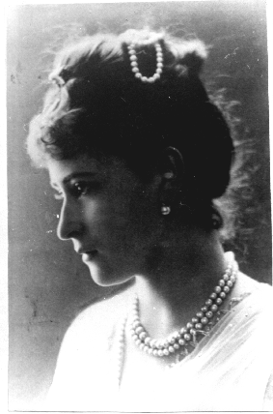

Slide 14
